Slide 1
Traumtag
By Zeina Khraim
7 CS C

Slide 2

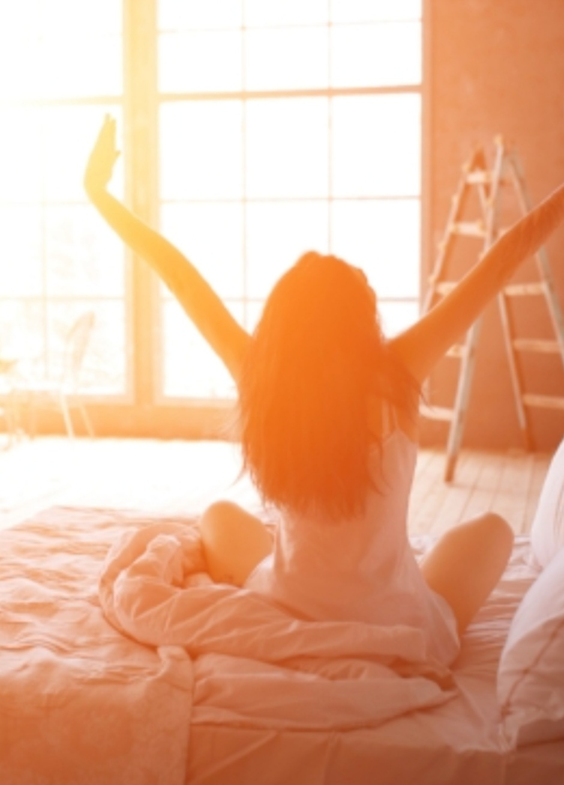
Ich stehen am morgen auf um zehn

Slide 3

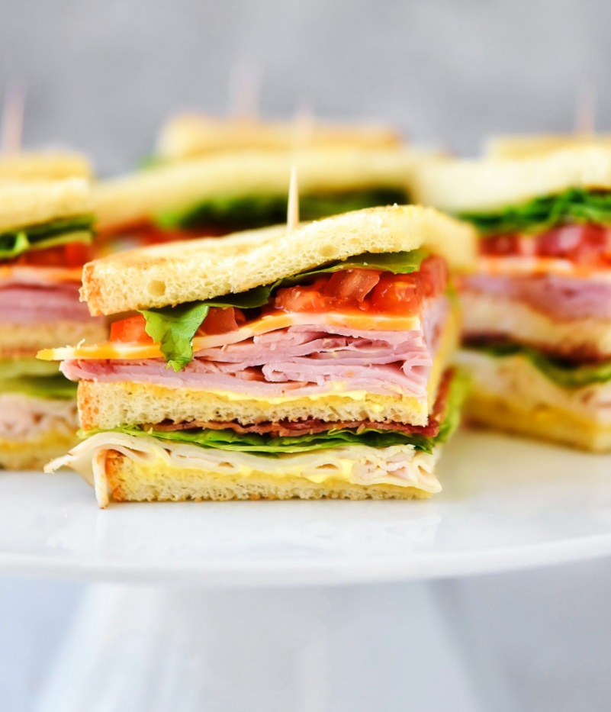
Ich frühstück um elf

Slide 4

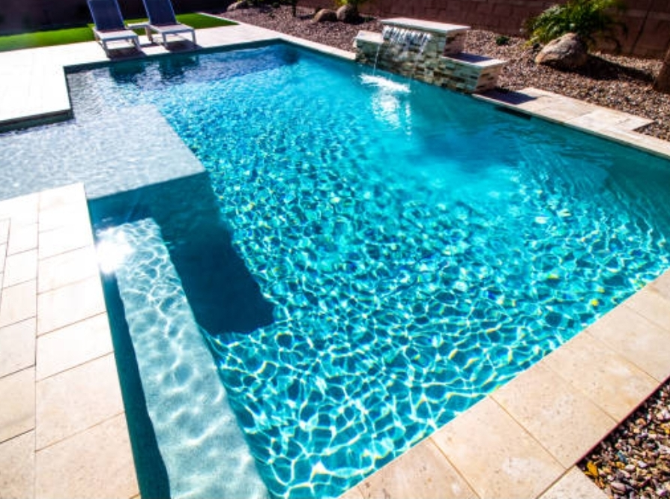
Ich shwimmen um zwelf

Slide 5

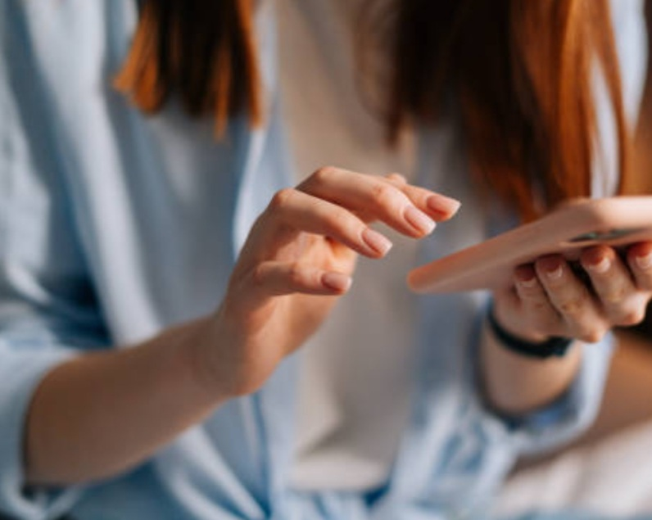
Ich telefonire meine freunde um eins uhr

Slide 6

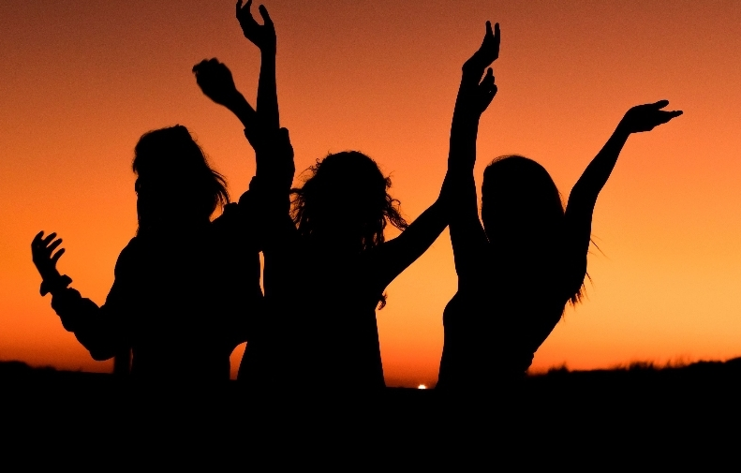
Ich gehe aus mit meine freunde um drei um dreissig

Slide 7

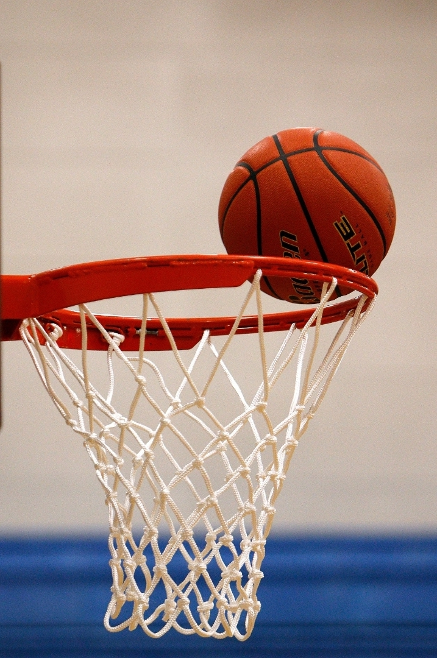
Ich basketball spielen um fünf

